Slide 1
二叉树部分
刷题总结
链表部分
数组部分
动态规划

Slide 2
二叉树部分
01. 二叉树的前序遍历 11. 由前中序重构树 21.由中后序重构树 31. 判断两树子关系
02. 二叉树的中序遍历 12. 构建最大二叉树 22.修剪二叉搜索树 32. 删除书中叶节点
03. 二叉树的后序遍历 13. 求二叉树的镜像 23.验证二叉搜索树 33.BSF求岛屿的数量
04. 二叉树的层次遍历 14. 合并两个二叉树 24. 二叉搜索的插入 34.求最近公共祖先
05. 二叉树的按层打印 15. 完成二叉树剪枝 25. 删除搜索树节点
06. 二叉树的之字打印 16. 搜索树的范围和 26. 判断树路径之和
07. 二叉树的最大高度 17. 判断对称二叉树 27. 二叉树所有路径
08. 二叉树的右视打印 18. 查找二叉搜索树 28. 二叉树二进制和
09. 有序数组转二叉树 19. 多叉树的遍历法 29. 搜索树转累加树
10. 平衡二叉树的判断 20. 多叉树最大深度 30. 求树的最小深度

Slide 3
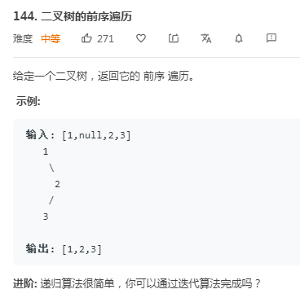
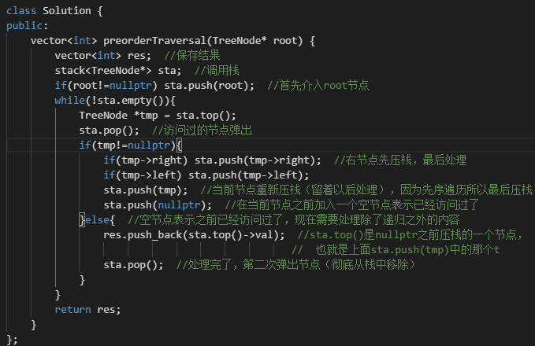
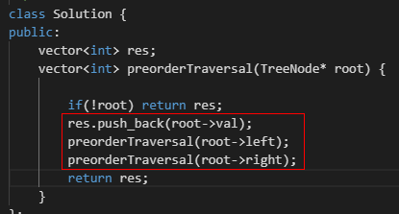
二叉树前序遍历
统一模板的前序非递归
压栈顺序：右，左，根-->出栈正好是根，左，右

Slide 4
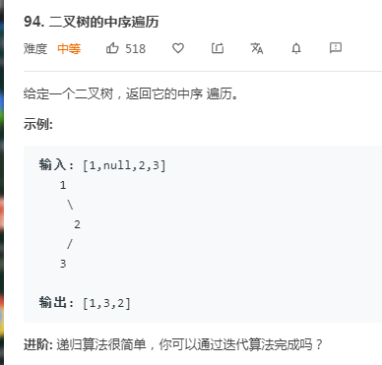
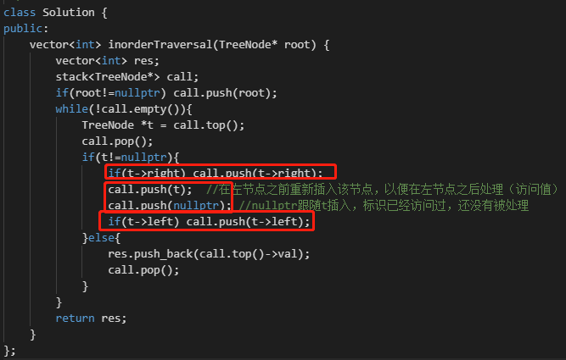
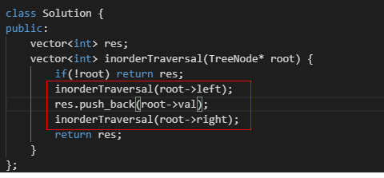
二叉树中序遍历
统一模板的中序非递归
压栈顺序：右，根，左-->出栈正好是左，根，右

Slide 5
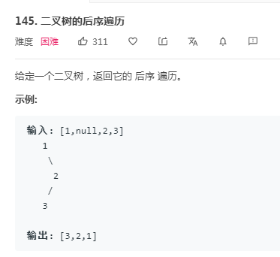
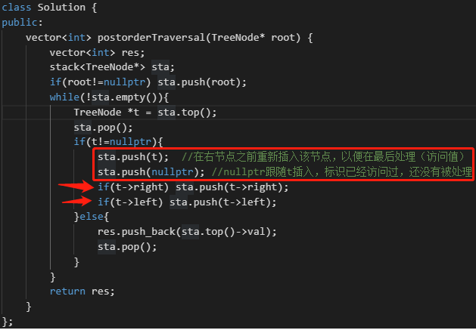
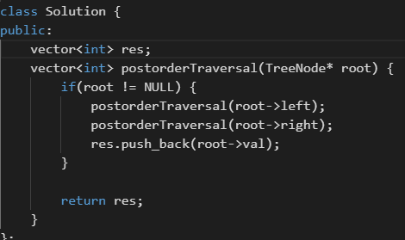
二叉树后序遍历
统一模板的后序非递归
压栈顺序：根，右，左-->出栈正好是左，右，根

Slide 6
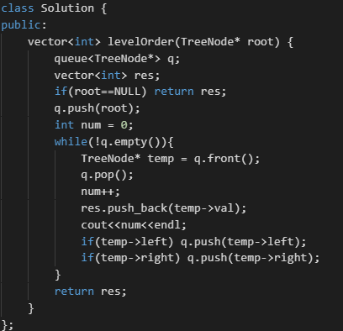
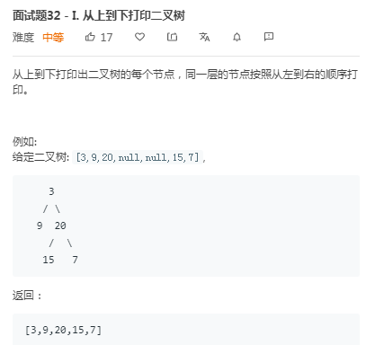
二叉树层次遍历（广度优先搜索BSF）队列实现

Slide 7
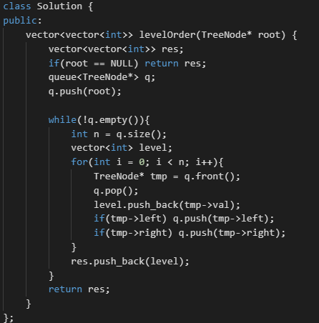
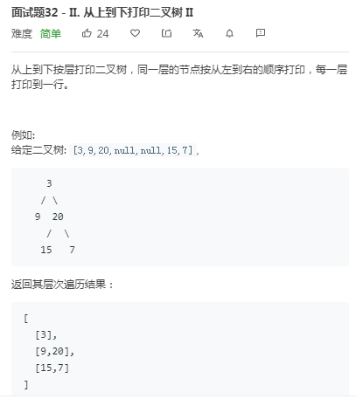
二叉树层次遍历II
for循环结束一次，则遍历完成一层

Slide 8
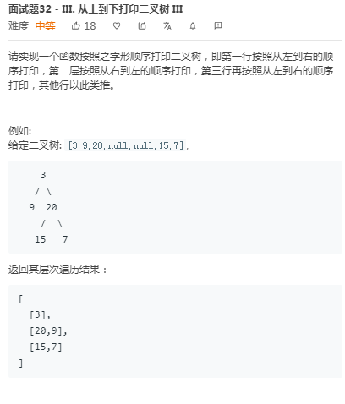
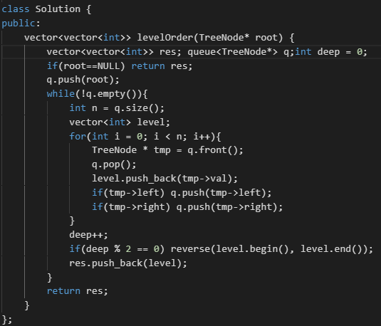
二叉树层次遍历III
for循环结束一次，则遍历完成一层

Slide 9
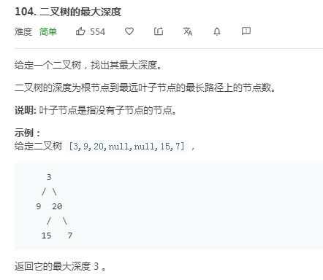
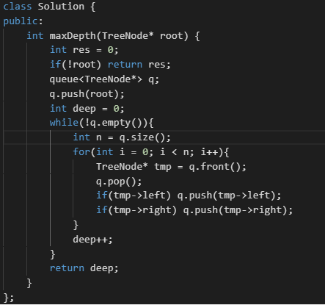
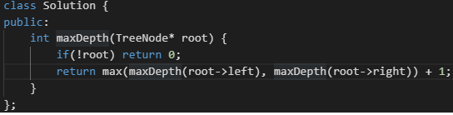
二叉树深度
非递归层次遍历
for循环结束一次，则遍历完成一层

Slide 10
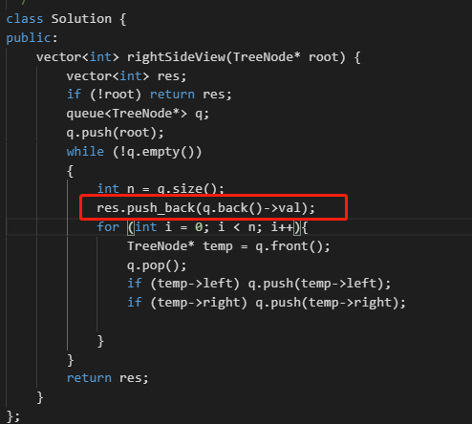
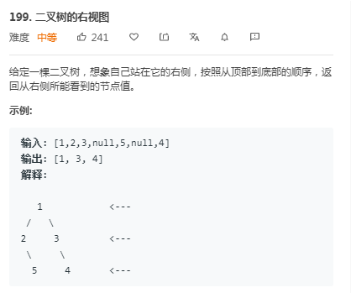
二叉树的右视图
for循环结束一次，则遍历完成一层
二叉树层次遍历的应用，记录每层的最后一个节点即可

Slide 11
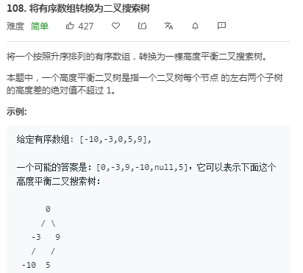
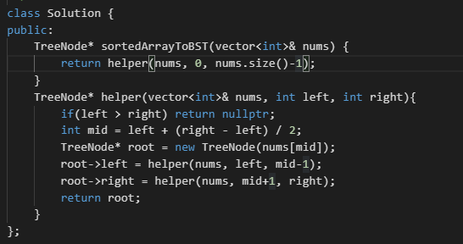
有序数组转成二叉搜索树

Slide 12
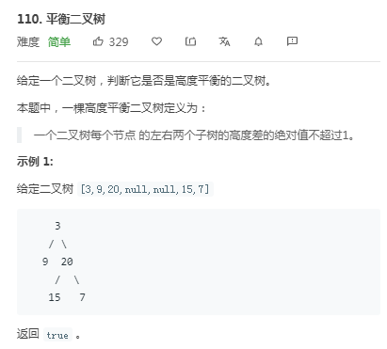
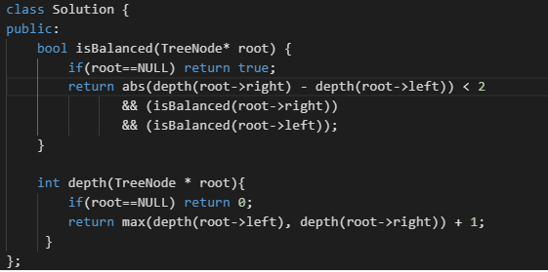
判断一棵树是否是平衡二叉树
空树也是平衡二叉树

Slide 13
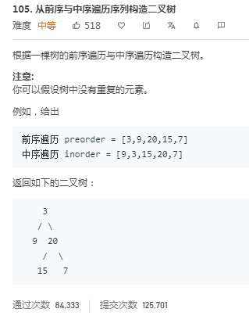
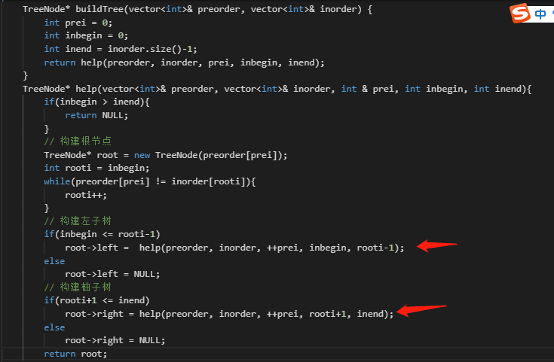
重构二叉树

Slide 14
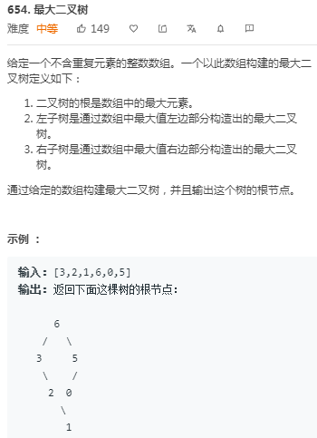
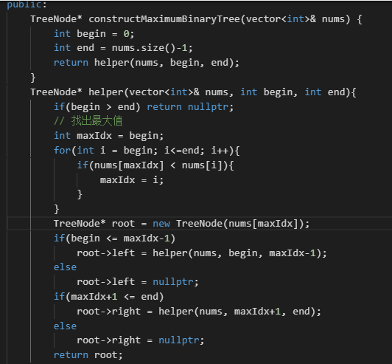
构建最大二叉树
思路与重构二叉树类似

Slide 15
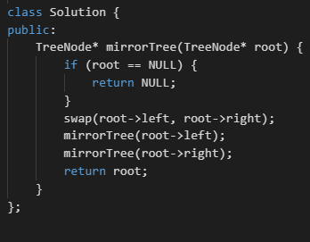
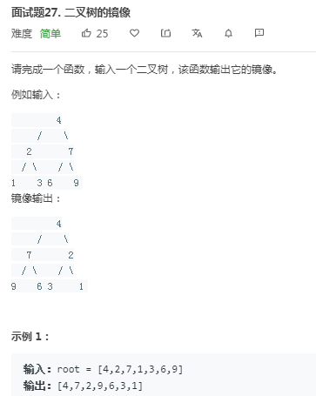
二叉树的镜像

Slide 16
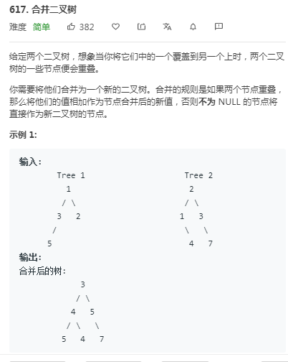
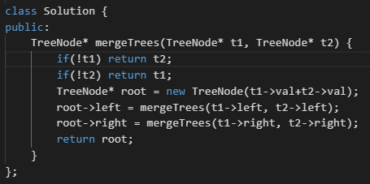
合并二叉树

Slide 17
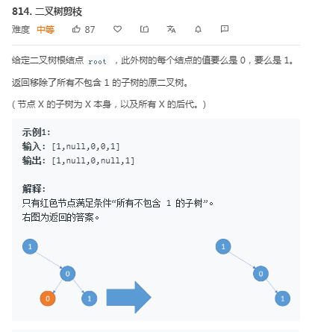
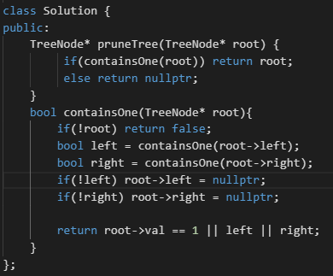
二叉树剪枝

Slide 18
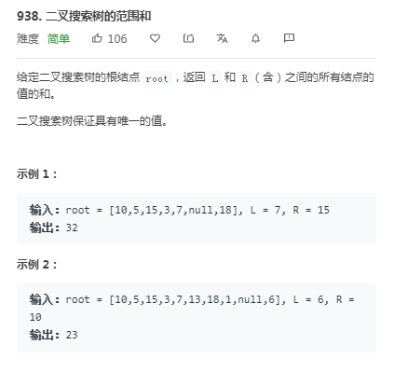
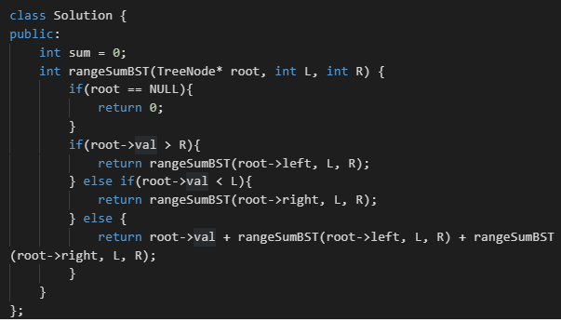
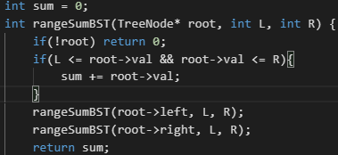
二叉搜索树的范围和
符合二叉搜索树性质的遍历，不用遍历所有节点
普通递归，遍历全部节点

Slide 19
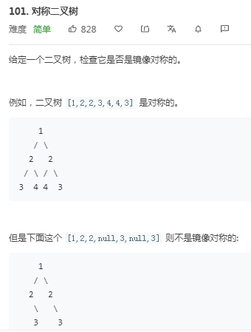
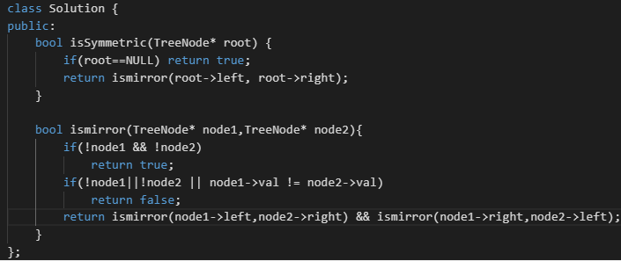
对称二叉树的判断

Slide 20
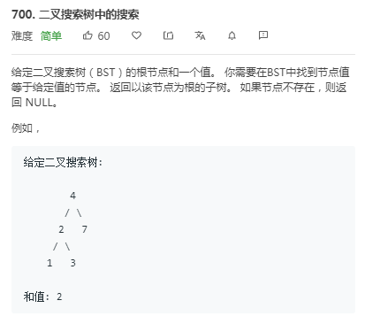
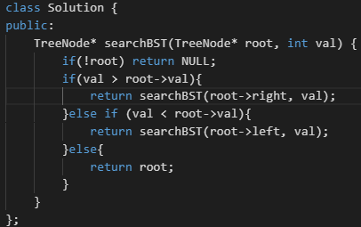
二叉搜索树的搜索方法

Slide 21
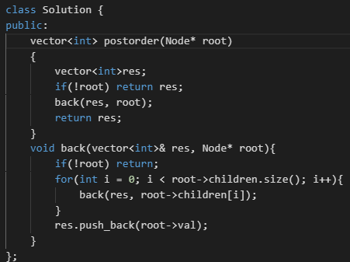
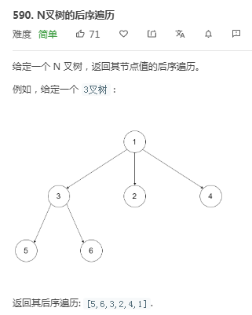
N叉树的后序遍历
与二叉树的遍历类似，children是多个孩子的列表，这也是回溯算法的模板和套路。

Slide 22
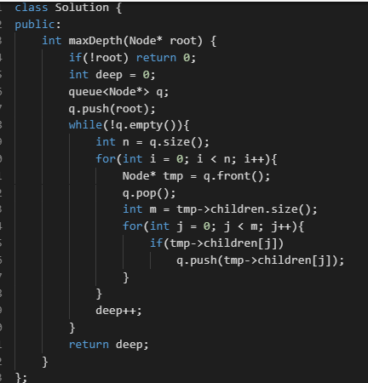
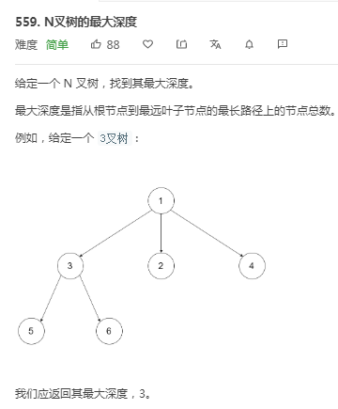
N叉树的深度

Slide 23
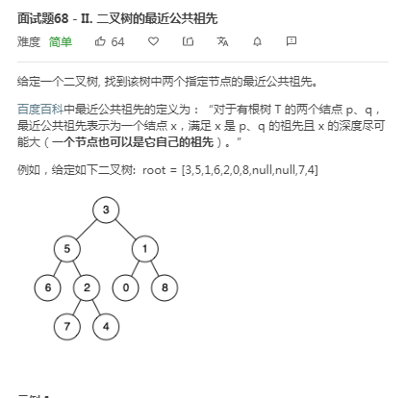
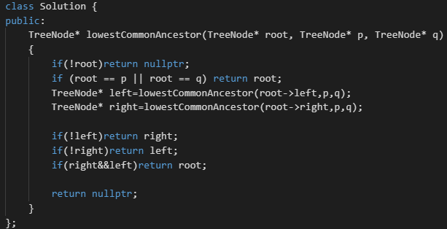
最近公共祖先

Slide 24
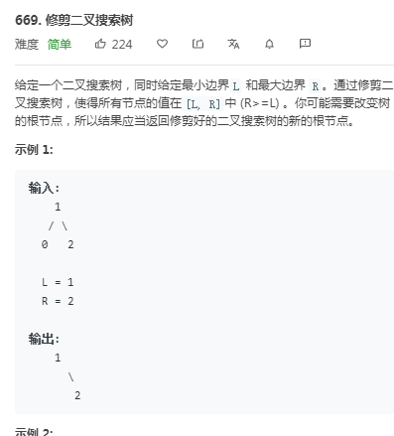
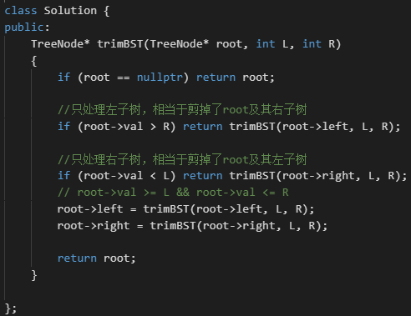
二叉搜索树的修剪

Slide 25
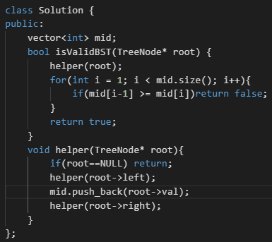

验证二叉搜索树

Slide 26


二叉搜索树的插入
二叉搜索树的基本框架就是一个比较操作。
把根节点能做的事情全部做完，剩下的交给递归和框架就行。

Slide 27


删除二叉搜索树节点

Slide 28


判断树的路径和

Slide 29


二叉树的所有路径

Slide 30


二叉树的二进制之和
二进制字符串转二进制整数

Slide 31


搜索树转累加树

Slide 32


二叉树的最小深度

Slide 33


检查子树

Slide 34


删除叶子节点

Slide 35



求岛屿的数量

Slide 36


由后序和中序重构树

Slide 37
链表部分
01. 反转一个链表
02. 链表中间节点
03. 找倒数某节点
04. 判断环形链表
05. 返回环形链表
06. 删除倒数结点
07. 移除链表元素
08. 构建奇偶链表
09. 判断回文链表
10. 旋转一个链表
11. 两个链表相加

Slide 38


反转链表

Slide 39


链表中间节点

Slide 40


倒数第k个节点

Slide 41


环形链表

Slide 42


环形链表II

Slide 43


删除倒数第k个节点

Slide 44


移除链表元素

Slide 45


奇偶链表

Slide 46



回文链表

Slide 47



旋转链表

Slide 48



两数相加

Slide 49
数组部分
01. 数组的中心索引
02. 最多的节目安排
03. 多个区间的合并
04. 用最少箭射气球
05. 无重叠区间数量
06. 二维矩阵的旋转

Slide 50


数组的中心索引
思路：寻找left*2 + nums[i] = 数组和

Slide 51

最多节目安排
你很多形如[start,end]的闭区间，请你设计一个算法，算出这些区间中最多有几个互不相交的区间。

Slide 52


区间合并

Slide 53


射气球

Slide 54


无重叠区间

Slide 55


旋转矩阵

Slide 56


最小长度的子数组

Slide 58
字符串部分
01. 最长公共前缀

Slide 59


最长公共前缀

Slide 60



最长回文子串

Slide 61
动态规划
01. 路径总和

Slide 62


不同路径

Slide 63


最小路径之和

Slide 64


编辑距离

Slide 65


零钱兑换

Slide 66


判断子序列

Slide 67
判断子序列

Slide 68
判断子序列

Slide 69


爬楼梯的最小花费

